Slide 1
ONLINE Ausschreibung – Preisabfrage – Lieferantenhandbuch
September 2022
Process Consulting Offer Solutions
Email: esourcing@sourcingsupport.de
Telefon +49 211 969 4747

Slide 2
Einleitung
Sie wurden eingeladen, an einer Metro AG Preisausschreibung teilzunehmen
Der Zugriff auf die eSourcing-Anwendung erfolgt über das Metro Link Plus-Portal, wo Sie die webbasierte eSourcing Software von METRO, für die Übermittlung Ihrer Preise nutzen
Bei technischen Fragen zur Plattform wenden Sie sich bitte an Process Consulting Offer Solutions
E-Mail-Adresse: esourcing@sourcingsupport.de
Telefon +49 211 969 4747

Slide 3
eSourcing login über Metro Link Plus (MLP)
Falls Sie von der Metro AG zu einer Ausschreibung eingeladen werden,
greifen Sie bitte über Metro Link Plus auf eSourcing zu:
Login: https://de.metrolink-plus.com/
nachem sie sich auf Metro Link Plus registriert haben.

Slide 4
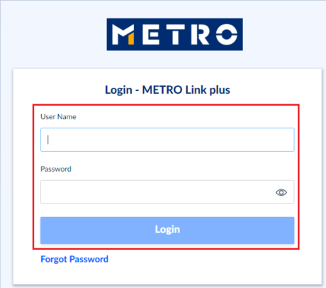
MLP-Login-1. Schritt
Der Login erfordert zuerst ein Passwort und im zweiten Schritt eine Zwei-Faktor-Authentifizierung, nachdem Sie Ihre Registrierung abgeschlossen haben
Login/Benutzername: Ihre E-Mail-Adresse
Passwort: Ihr personalisiertes Passwort
Wenn Sie sich zum ersten Mal anmelden, müssen Sie Ihr Passwort ändern und personalisieren
Wenn Sie Ihr eigenes Passwort einrichten, stellen Sie bitte sicher, dass es sich um ein starkes, komplexes Passwort handelt, das die Sicherheitsanforderungen erfüllt.
Wenn Sie Ihr Passwort vergessen haben, verwenden Sie bitte die Funktion Passwort vergessen, um ein neues Passwort anzufordern.

Slide 5
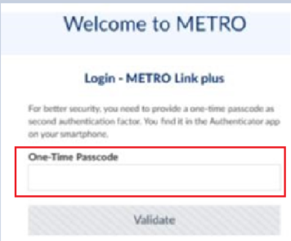
MLP-Login-2. Schritt
Zwei-Faktor-Authentifizierung mit One-Time Passcode ist aus Sicherheitsgründen für den Lieferantenbenutzer erforderlich

Slide 6
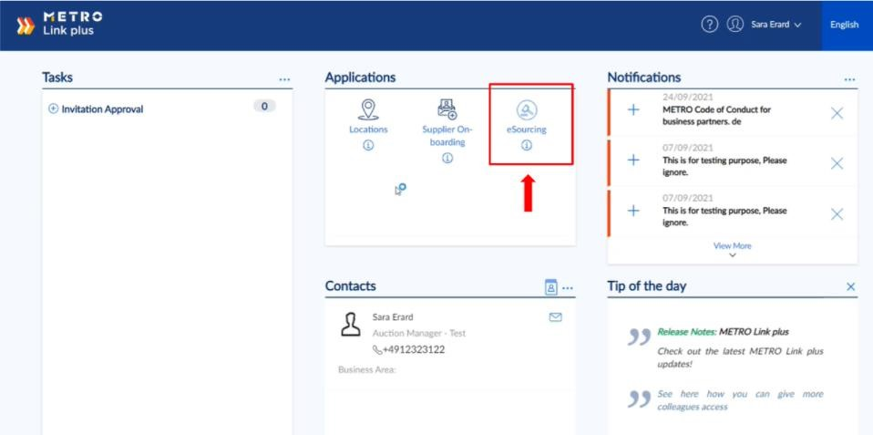
eSourcing-Zugang
Sobald Sie in Metro Link Plus eingelogt haben, klicken Sie bitte auf das eSourcing-Symbol, um auf die Online-Ausschreibung zu gelangen.

Slide 7
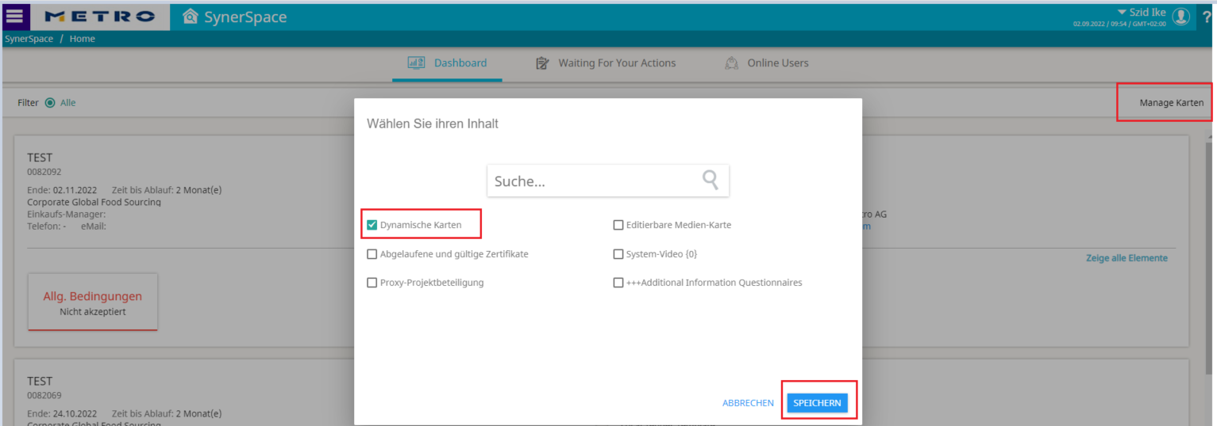
Wie sie Ihre Persönliche Übersicht einstellen können
Sobald Sie im System sind, haben Sie die Möglichkeit Ihre Karten/ Übersichten zu verwalten und die Hauptseite einzurichten
Bestätigen Sie Dynamische Karten
Klicken Sie auf Speichern

Slide 8
Synerspace
Durch Bestätigung auf „Übernehmen“ erscheint die Startseite inklusive aller Projekte und Auktionen zu denen Sie bisher eingeladen worden sind.
Das Fenster zeigt das Projekt mit Allgemeinen Geschäftsbedingungen (General Conditions)
Die grüne Farbe symbolisiert hierbei, dass die Bedingungen akzeptiert worden sind.
Die rote Farbe hingegen deutet darauf hin, dass die Akzeptanz der Dokumente noch aussteht.

Slide 9
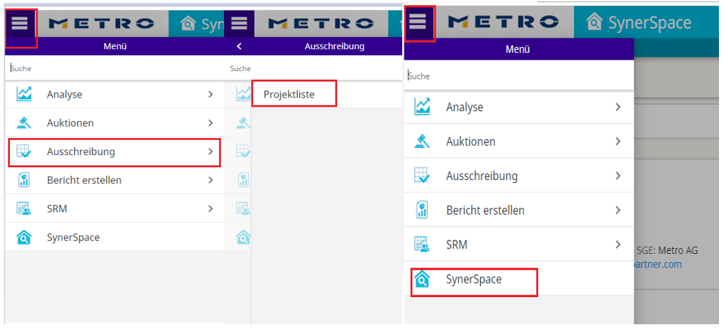
Wie sie Das Projekt Finden
Ein Projekt kann auf unterschiedlicher Art gefunden werden:
Klicken Sie auf Ausschreibungen in Projektliste
Klicken Sie im Projekt, das Ihnen auf der SynerSpace Startseite angezeigt wird, auf Allg. Bedingungen
Notes:
You have 3 options to find projects where you have been invited to:
-Please click on „Tender-Project list“ module to find the list of all projects where you have been invited to.
-Click on “SynerSpace” under Favorite apps RFX
- You can also find the projects, where you are invited to at: „Thinks going on“ or „next tenders / auctions“

Slide 10
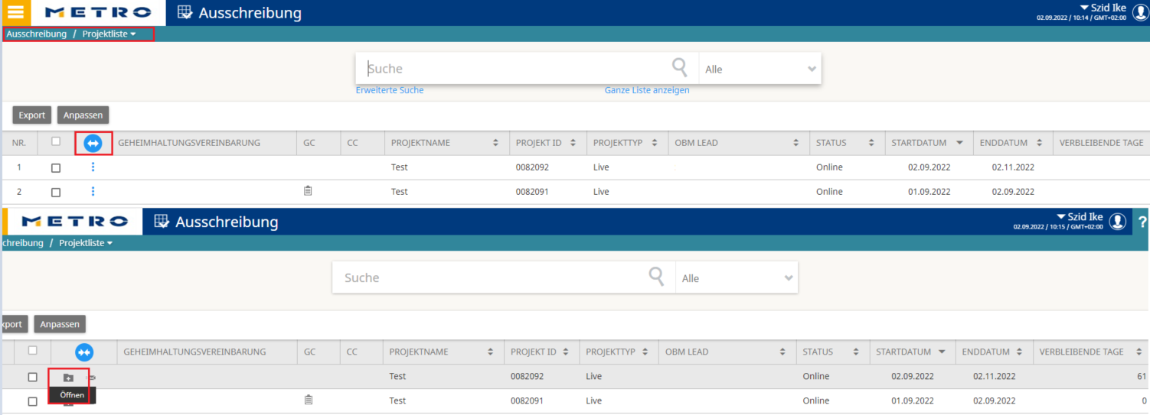
Wie Sie das Projekt öffnen
Bitte klicken Sie auf den Öffnen das Projekt zu öffnen

Slide 11
Wie Sie Die TEILNAHMEBEDINGUNGEN Akzeptieren
Akzeptieren Sie zunächst die Teilnahmebedingungen, um eine Preisabfrage abgeben zu können
downloaded und öffnen Sie jedes Dokument.
Bei mehreren Dokumenten, muss jedes Dokument einzeln geöffnet und heruntergeladen werden.
Bitte lesen Sie sich jedes Dokument sorgsam durch und bestätigen Sie die Teilnahmebedingungen
als gelesen und akzeptiert.
Setzen Sie ein Häkchen neben den Dokumenten und klicken Sie auf Akzeptieren
Bitte beachten Sie, dass sobald alle Dokumente akzeptiert worden sind, gelten diese als rechtsgültig
Unterschrieben.
Nach dieser Bestätigung können Sie an der Ausschreibung teilnehmen.

Slide 12
NUR FÜR DEN spezialfALL: Falls mehrere AGB in EINEM zip file Hinterlegt sind
Ich habe die Allgemeinen Bedingungen gelesen und stimme zu
Ich habe die Allgemeinen Bedingungen gelesen und stimme zu
Befinden sich mehrere Teilnahmebedingungen in einer Zip-Datei, müssen Sie alle Dokumente der Teilnahmebedingungen gleichzeitig akzeptieren.
Bitte stellen Sie sicher, dass Sie alle Dokumente öffnen und herunterladen
Wählen Sie die Dokumentzeile und kreuzen Sie 'Ich habe die Allgemeinen Bedingungen gelesen und stimme zu' an
Bitte beachten Sie, dass nach Akzeptieren der ZIP-Datei alle vorhandenen Dokumente in der ZIP-Datei sofort rechtsgültig signiert gelten und nicht manuell unterzeichnet werden müssen
Falls Sie mit dem Inhalt eines Dokuments nicht einverstanden sind, wenden Sie sich bitte umgehend an den Einkäufer.

Slide 13
Wo Sie die Projektdetails finden
Nach Bestätigung der AGBs, haben Sie Zugang zu folgenden Feldern:
Projektdetails: Allgemeine Informationen zum Projekt, wie Start- und Enddatum, Projektname.
Mein Team: Liste der eingeladenen Mitglieder der eigenen Firma, die ebenfalls zu dem Projekt eingeladen worden sind
Dokumente: Liste von Dokumenten die für diese Preisabfrage relevant sind, wie Produktbeschreibung
Elemente der Preisabfrage: Zugang zum Preisgebot

Slide 14
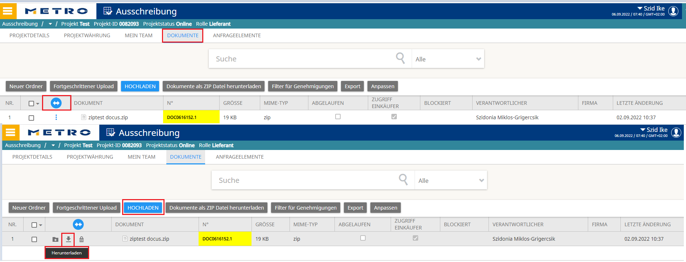
Wo Dokumente Hinterlegt sind
Um Dokumente herunterzuladen, befolgen Sie folgende Schritte:
Wählen Sie das Dokument aus ☑ und klicken Sie auf Herunterladen oder Sie direkt auf das Symbol Herunterladen
Um Dokumente hochzuladen weil Sie etwas mit dem Einkäufer teilen möchten, gehen Sie auf Hochladen

Slide 15
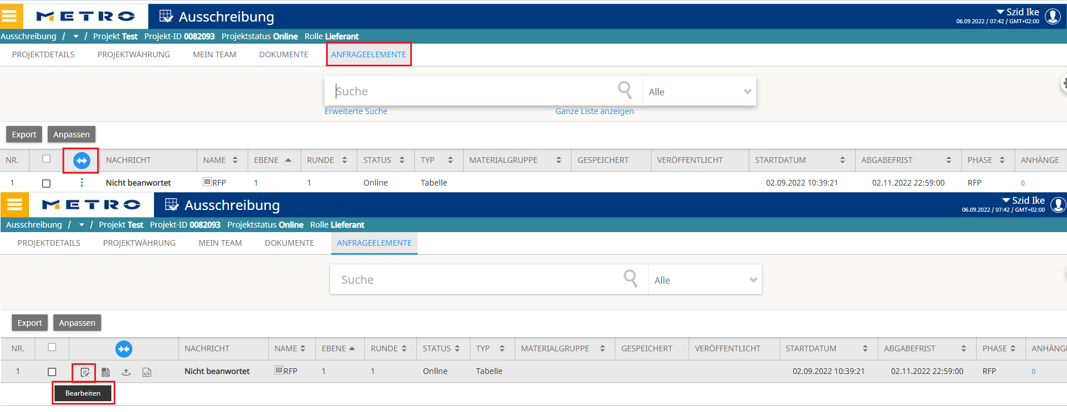
WO Sie ihre Preise ABGEBEN
Klicken Sie auf den Reiter: Anfrageelemente
Klicken Sie auf das Symbol Bearbeiten um einen Preis abzugeben

Slide 16
Wie Sie Ihr ANGEBOT AN DEN einkäufer versenden können
Bestimmen Sie ihr Preisgebot
Klicken Sie auf Als Entwurf speichern und dann auf Alle Reiter veröffentlichen um Ihren Preis mit dem Einkäufer zu teilen. Erst bei Veröffentlichung erhält der Einkäufer Ihre Preisabgabe.
Solange das Projekt auf Online geschaltet ist, ist eine erneute Preisänderung möglich.
Ihr Preisgebot ist gespeichert und dem Einkäufer zugänglich. Sie können sich nun ausloggen.

Slide 17
Kontaktaufnahme
Falls Sie bei der Benutzung des eSourcing Portals Unterstützung benötigen, kontaktieren Sie uns unter:
Process Consulting Offer Solutions
esourcing@sourcingsupport.de
Hotline: +49 211 969 4747
Mo. – Thu.: 08:00 to 18:00
Fri.: 08:00 to 16:00

